Slide 1
Лекция № 8 Тема «Сестринский процесс. Документация к сестринскому процессу»
ГБОУ ВПО КрасГМУ
Им.проф.В.Ф.Войно-Ясенецкого России
Фармацевтический колледж
Подготовил преподаватель отделения «Сестринское дело» Битковская В.Г.

Slide 2
План лекции:
Первый этап сестринского процесса.
Второй этап сестринского процесса.
Третий этап сестринского процесса - планирование ухода.
Четвертый этап - реализация плана ухода.
Пятый этап сестринского процесса - оценка.
Примеры ведения сестринского процесса.

Slide 3
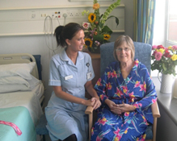
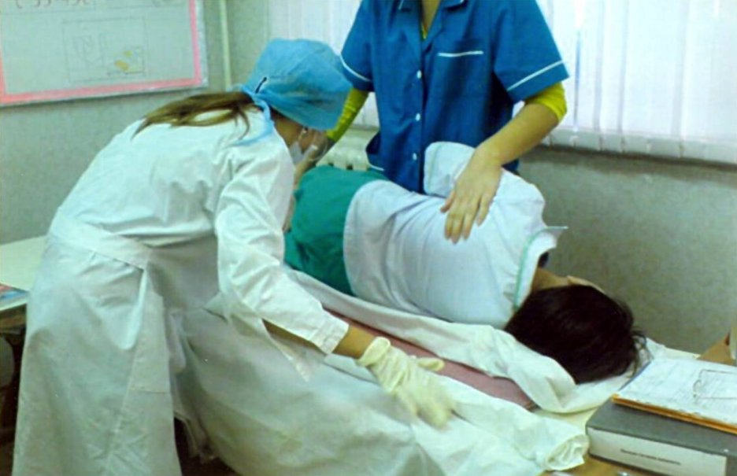
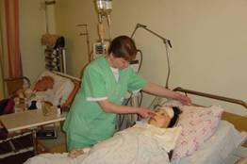
Сестринский процесс – это системный подход к оказанию профессиональной медицинской помощи, направленный на восстановление здоровья пациента, исходя из его потребностей.

Slide 4
1 этап - Сестринское обследование
2 этап - Сестринская диагностика
3 этап - Планирование
4 этап - Реализация плана ухода
5 этап – Оценка

Slide 5
Первый этап сестринского процесса - сестринское обследование.
СУБЪЕКТИВНОЕ
ОБЪЕКТИВНОЕ
осмотр, перкуссия, аускультация, пальпация.
беседа (интервью) – сбор жалоб.

Slide 6
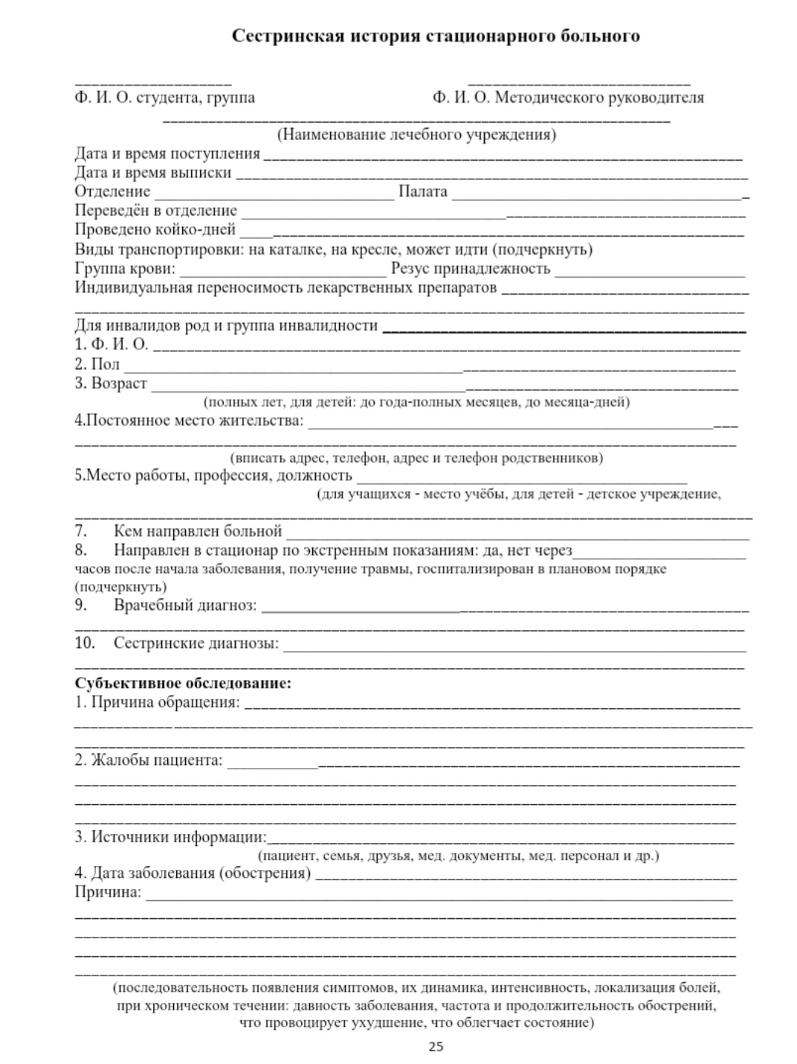

Slide 7
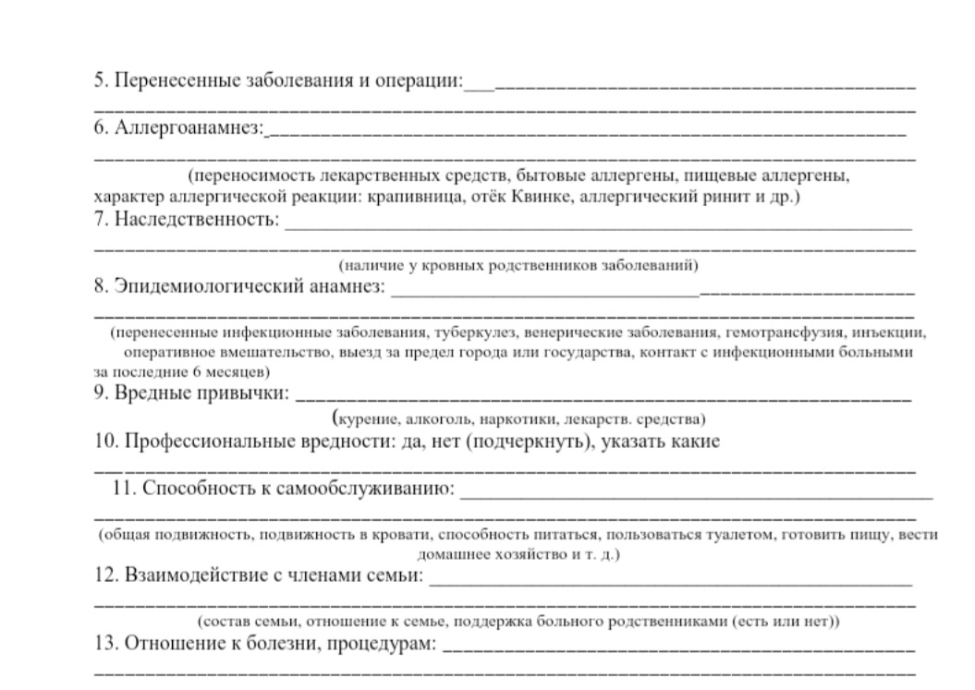

Slide 8
Общее состояние больного
Удовлетворительное
средней тяжести
тяжёлое
крайне тяжёлое

Slide 9
Положение пациента в постели
Активное – больной произвольно, самостоятельно меняет положение в постели исходя из своих потребностей;
Пассивное – больной неподвижен, из-за резкой слабости не может самостоятельно изменить своё положение в кровати, также при бессознательном состоянии больного;
Вынужденное – больной принимает позу, облегчающую его состояние

Slide 10
Состояние сознания больного
Ясное. Больной при этом полностью ориентируется в обстановке, четко отвечает на вопросы.
Помраченное (неясное) сознание проявляется в равнодушном, безразличном отношении больного к своему состоянию; на вопросы он отвечает правильно, но с опозданием.
При ступоре (оглушение) больной плохо ориентируется в окружающем, вяло, медленно отвечает на вопросы, иногда не по существу, и тут же начинает дремать, засыпать: впадает в состояние оцепенения.

Slide 11
Сопор — глубокое помрачение сознания (отупление). При этом больной находится в состоянии «спячки». Только громкий окрик, болевые воздействия (уколы, щипки и т. д.) могут вывести его из такого состояния, но на очень короткое время; вскоре он вновь «засыпает».
Кома (глубокая спячка) — полная утрата сознания. Больной не реагирует на окрик, болевые раздражения и тормошения. При коме отсутствуют рефлексы. Кома свидетельствует о значительной тяжести заболевания.
Галлюцинации бывают слуховые, зрительные, тактильные (ощущение ползания по телу червей, насекомых микробов и т. д.).

Slide 12
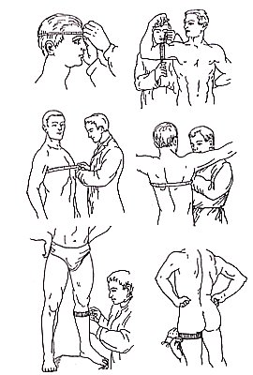
Антропометрические данные
Антропометрия — измерение основных физических показателей человека.

Slide 13
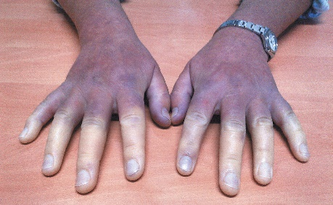
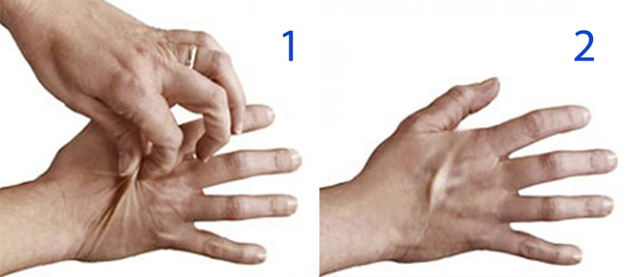
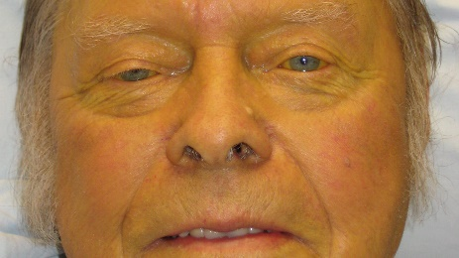
Осмотр кожных покровов и слизистых оболочек
Цвет
Влажность
Гиперемия
Цианоз
Тургор
Желтушность

Slide 14
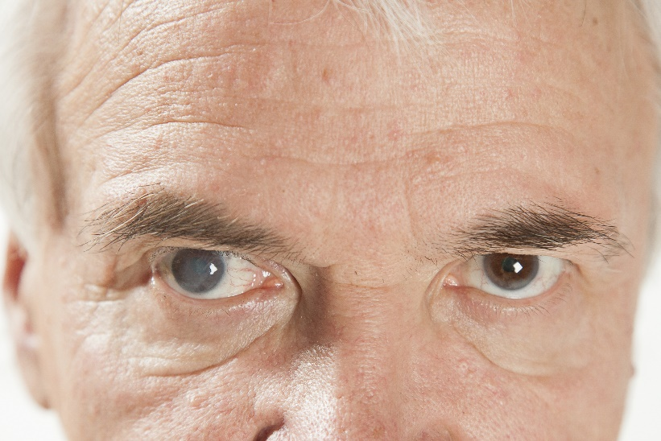
Исследование зрения
Последний осмотр глаз
Наличие контактных линз
Наличие пелены перед глазами
Двоение в глазах
Признаки воспаления глаз

Slide 15
Исследование слуха
Нарушения слуха
Боли в ухе
Наличие отделяемого
Шум в ушах

Slide 16
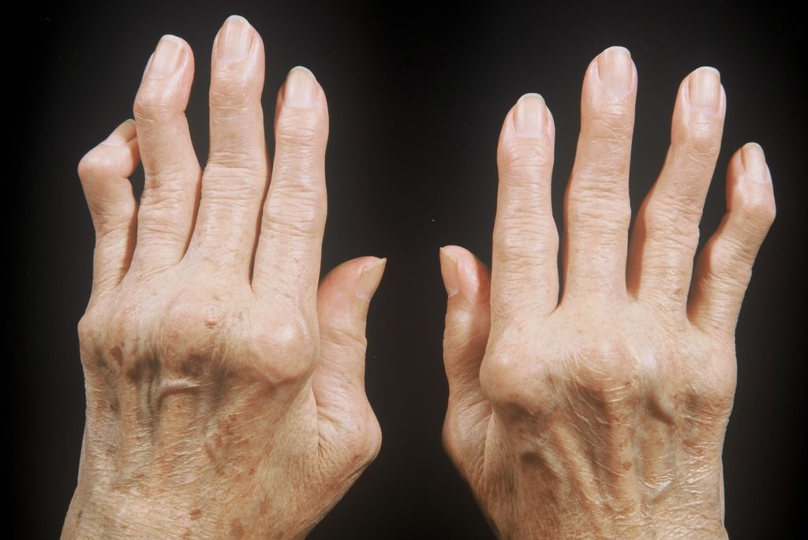
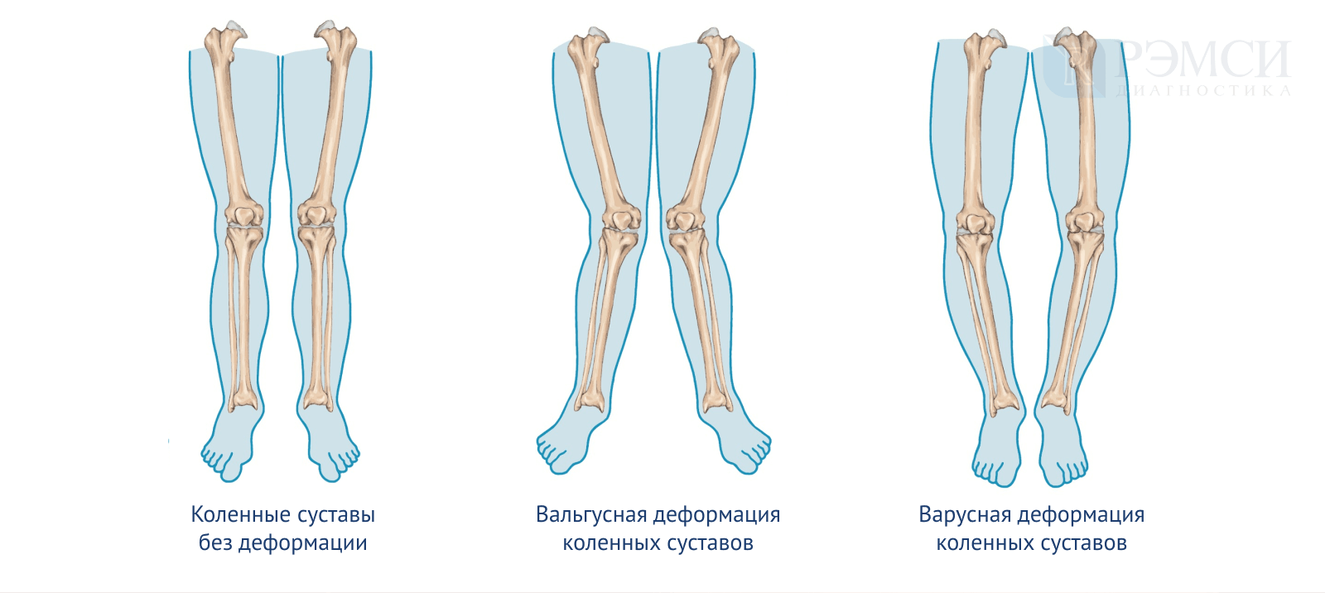
Костно-мышечная система
Деформация скелета, суставов, атрофия мышц
Деформация суставов при ревматоидном артроте

Slide 17
Дыхательная система
Изменения голоса
ЧДД (16 – 20 в мин.)
Наличие одышки
Характер дыхания: глубокое, поверхностное, ритмичное
Наличие и характер мокроты

Slide 18
Сердечно-сосудистая система
Пульс
Артериальное давление на обеих руках

Slide 19
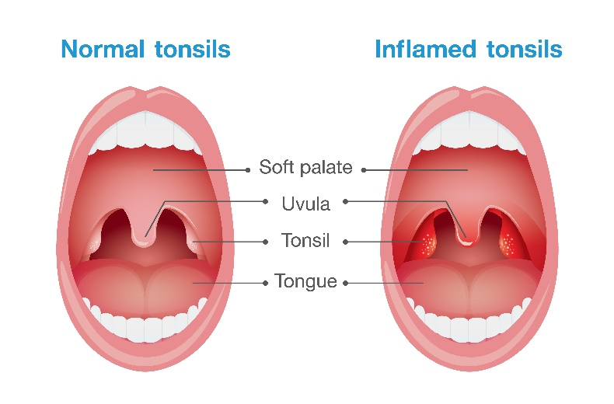
Желудочно-кишечный тракт
Осмотр полости рта и зева

Slide 20
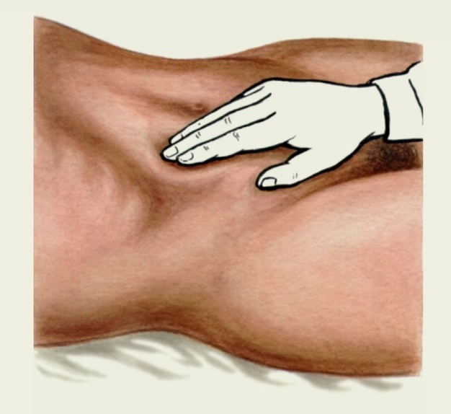
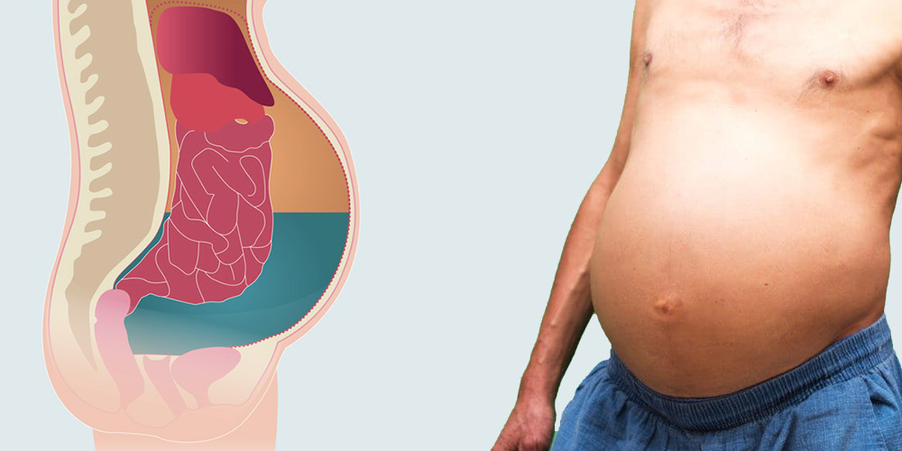
Желудочно-кишечный тракт
Живот (участие в акте дыхания, форма, симметричность, увеличение в объеме)
Пальпация живота
Асцит – скопление жидкости в брюшной полости

Slide 21
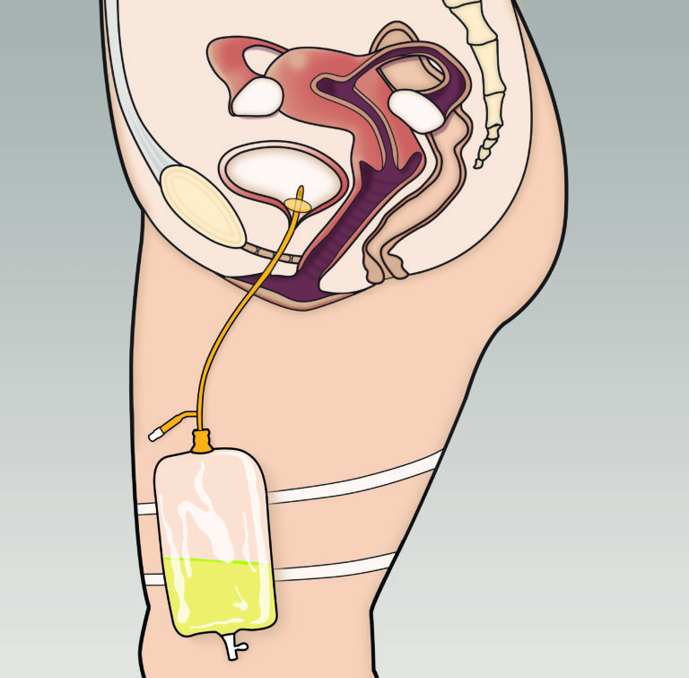
Мочевыделительная система
Мочеиспускание (свободное, затрудненное, болезненное)
Наличие постоянного катетера, стомы
Кишечная стома

Slide 22
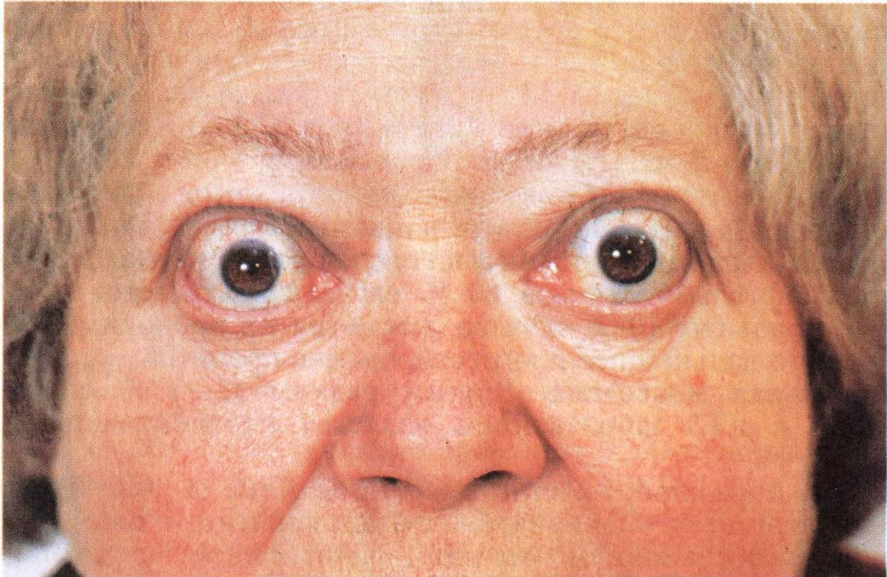
Эндокринная система
Экзофтальм
Экзофтальм – это моно или бинокулярное смещение глазного яблока вперед.
Нервная система
Сон
Нарушение походки
Тремор
Парезы, параличи
Паре́з — неврологический синдром, снижение силы мышц
Парали́ч — полное отсутствие произвольных движений

Slide 23
Второй этап сестринского процесса - сестринская диагностика
Сестринский диагноз - это состояние здоровья пациента, установленное в результате проведенного сестринского обследования и требующее вмешательств со стороны сестры.

Slide 24
Основные методы сестринской диагностики
наблюдение
беседа

Slide 25
Настоящие - проблемы, которые беспокоят пациента в настоящий момент (например, боль, одышка, отеки);
Потенциальные - это проблемы, которые пока не существуют, но могут появиться с течением времени (например, риск возникновения пролежней у неподвижного пациента, риск развития обезвоживания при рвоте и частом жидком стуле).
Приоритетные – проблемы, которые следует решить в первую очередь.

Slide 26
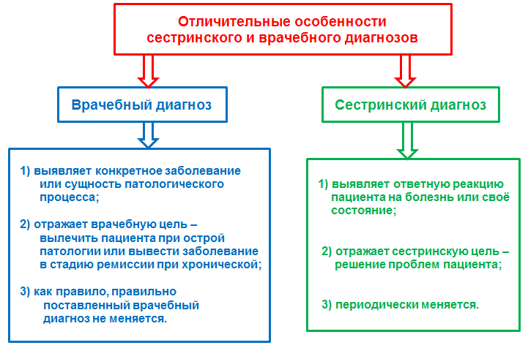

Slide 27
Примеры возможных проблем пациента:
не может самостоятельно принимать пищу и жидкость (указать причины);
не понимает необходимости пить больше жидкости;
стыдится принимать помощь посторонних людей при интимных процедурах;
не может самостоятельно дойти до туалета;
трудно дышать в положении лёжа.

Slide 28
Литература
Основные источники:
Мухина С.А. Тарновская И.И. Теоретические основы сестринского дела: Учебник. – 2-е изд., испр. и доп. – М.: ГЭОТАР – Медиа, 2008.
Обуховец Т.П., Склярова Т.А., Чернова О.В. Основы сестринского дела. – Ростов е/д.: Феникс, 2002. – (Медицина для вас).
Островская И.В., Широкова Н.В. Основы сестринского дела: Учебник. – М.: ГЭОТАР – Медиа, 2008.
Дополнительные источники:
Сестринский процесс: Учеб. пособие: Пер. с англ. ∕Под общ. ред. Проф. Г.М. Перфильевой. – М.: ГЭОТАР-МЕД, 2001.
Шпирина А.И., Коноплёва Е.Л., Евстафьева О.Н. Сестринский процесс, универсальные потребности человека в здоровье и болезни ∕Уч. Пособие для преподавателей и студентов. М.; ВУНМЦ 2002.

